Slide 1
精工技术看板算法说明

Slide 2
C
ONTENTS
01
车间看板
目
录

Slide 3
地址说明
看板 | 内网
WCM车间看板 | http://IP/Content/xkanban/WCM/index.html?

Slide 4
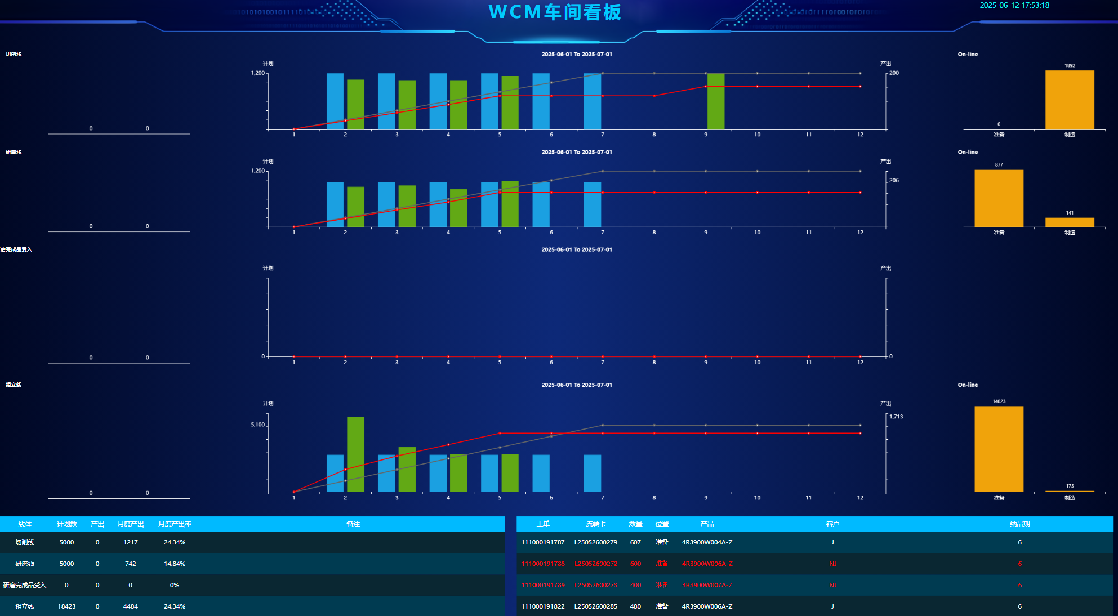
看板样式

Slide 5
看板说明
栏目 | 算法
左上 | 对应线体WCM月度计划数和当天产出数
上中 | 每日计划数与产出，累计计划数和累计产出（按各线体WCM产能维护取时间区间）
上右 | 该线体在准备和制造滞留数
左下 | 各线体计划数，当天产出，月度产出，月度产出率，备注（WCM月度计划备注）
右下 | 工单，流转卡，位置，产品编码，客户（为NJ时高亮显示）纳品期（SAP工单结束日距今）纳品期从小到大
研磨完成品受入 | 当天计划，月度计划，收料（QIR=3CSS）数，外加研磨线完工入库数

Slide 6


延迟符
感谢您的宝贵时间
均维科技助力实现智能制造

